Slide 1
DEV2B - SMARAPD & MAG IT
SQL - Data Manipulation Language

Slide 2
SQL - DMl - INSERT

Slide 3
SQL - DMl - UPDATE

Slide 4
SQL - DMl - DELETE

Slide 5
SQL - DMl
Linguagem de Manipulação de Dados, é o grupo de comandos dentro da linguagem SQL utilizado para a recuperação, inclusão, remoção e modificação de informações em bancos de dados.
Exemplos
Select (Seleção de dados)
Insert (Inserção de dados)
Update (Atualização de dados)
Delete (Exclusão de dados)

Slide 6
SQL - DMl - Consultas
SELECT-FROM-WHERE
SELECT <lista de atributos> // nomes dos atributos cujos valores serão recuperados //
FROM <lista de tabelas> // nomes das relações que contém os atributos //
WHERE <condição>; // expressão booleana responsável por identificar as tuplas que serão selecionadas //

Slide 7
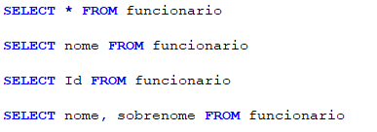
SQL - DMl - Consultas

Slide 8
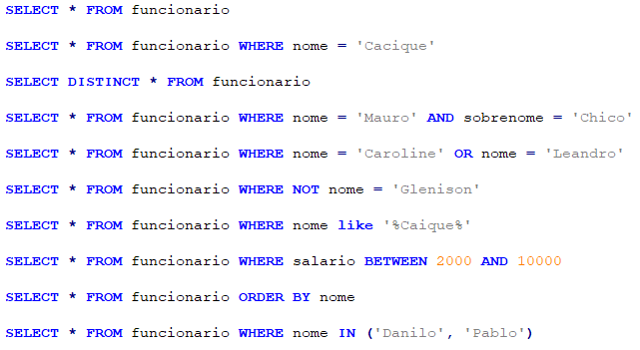
SQL - DMl - Consultas

Slide 9
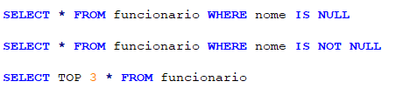
SQL - DMl - Consultas

Slide 10
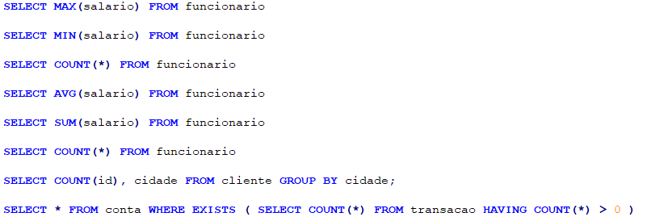
SQL - DMl - Consultas (Funções Agregadas)

Slide 11
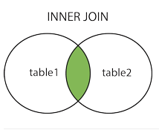
SQL - DMl - INNER JOIN

Slide 12
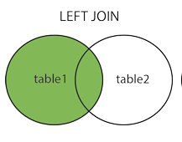
SQL - DMl - LEFT JOIN

Slide 13
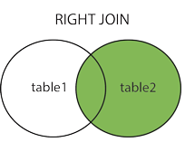
SQL - DMl - RIGHT JOIN

